Slide 1

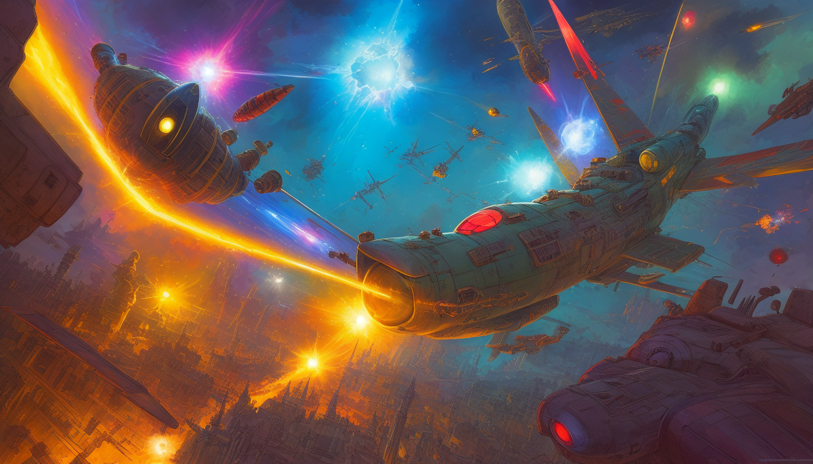




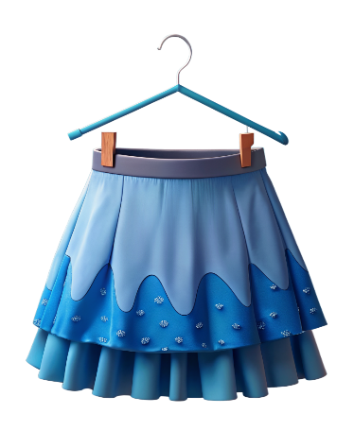


























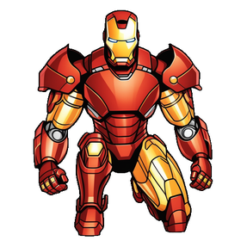













э
Ц
Е
С
Б
Ы
З
В
Р
О
М
А
И
К
Й
Е
У

